Slide 1
Геометрический смысл производной
у
х

Slide 2
Работа устно.
А
tg A-?
4
tg В -?
С
В
А
7
Вычислите tgα, если
α = 135°, 120°, 150°.
С
В
3
Найдите градусную меру < В.
Найдите градусную меру < А.

Slide 3
Острый или тупой угол образует касательная к графику функции в точке х₀ с положительной полуосью Ох?
Чему равен тангенс угла наклона
касательной к графику функции y = x² + 2
в точке х₀ = -1?

Slide 4
У
k – угловой коэффициент прямой (касательной)
касательная
α
0
Х
Геометрический смысл производной: если к графику функции y = f(x)
в точке с абсциссой можно провести касательную, непараллельную оси у,
то выражает угловой коэффициент касательной, т.е.
Поскольку , то верно равенство

Slide 5
Если α < 90°, то k > 0.
Если α > 90°, то k < 0.
у
0
х
Если α = 0°, то k = 0. Касательная параллельна оси ОХ.

Slide 6
Задание №1.
На рисунке изображён график функции y = f(x) и
касательная к этому графику, проведённая в точке с абсциссой -1. Найдите значение производной функции f(x) в точке х₀ = -1.
у
8
4
1
1
0
х
2
4
подсказка

Slide 7
Задание №2.
6
Ответ:
8
В 8 | 0 | , | 7 | 5

Slide 8
Задание №3.
Ответ:
В 8 | - | 3

Slide 9
Задание №4.
На рисунке изображён график производной функции y = f (x), определённой на интервале (-5;6). Найдите количество точек, в которых касательная к графику функции y = f(x) параллельна прямой у = 2х – 5 или совпадает с ней.
у
2
0
х
Ответ: 5
подсказка

Slide 10
Задание №5
К графику функции y = f(x) провели касательные под углом 135°
к положительному направлению оси Ох. На рисунке изображён
график производной функции. Укажите количество точек
касания.
у
-1
х
Ответ: 5

Slide 11
Задание №6
К графику функции y = f(x)
проведена касательная в
точке с абсциссой х₀ = 3.
Определите градусную меру
угла наклона касательной,
если на рисунке изображён
график производной этой
функции.
у
1
0
1
3
х
Ответ:
В8 | 4 | 5

Slide 12
Самостоятельная работа
1
1 | , | 5
1
- | 0 | , | 7 | 5
2
2
2
6
3
- | 1 | , | 5
3
2
4
4
4
- | 0 | , | 5
5
0 | , | 5
5
0 | , | 2 | 5

Slide 13
У меня всё получилось!!!
Надо решить ещё пару примеров.
Ну кто придумал эту математику !

Slide 14
Спасибо за работу!

Slide 15
№1
В8 | 1

Slide 16
№2
В8 | 0 | , | 2 | 5

Slide 17
№3
В8 | 1

Slide 18
№4
В8 | 1

Slide 19
№5
В8 | - | 0 | , | 2 | 5

Slide 20
№6
В8 | 4

Slide 21
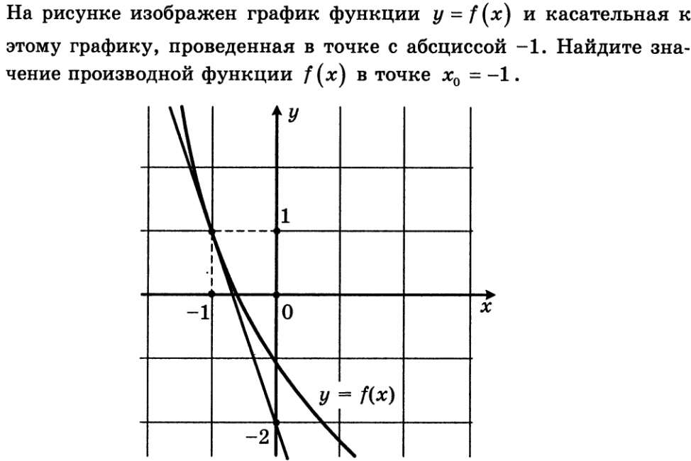
№7
В8 | - | 3

Slide 22
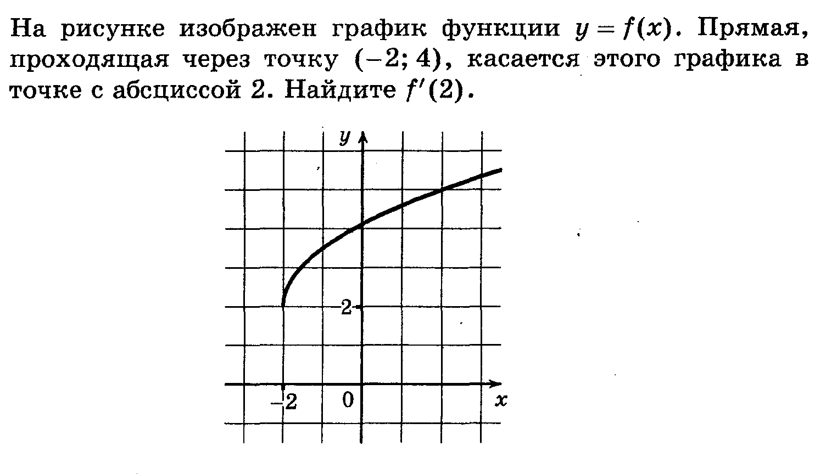
№8
В8 | 0 | , | 2 | 5

Slide 23
у
х

Slide 24
Для вычисления углового коэффициента касательной, где k = tgα, достаточно найти отрезок касательной с концами в вершинах клеток и, считая его гипотенузой прямоугольного треугольника, найти отношение катетов.

Slide 25
у
0
х
max
у
max
0
min
х
min
min

Slide 26
Задание №5.
Укажите точку минимума функции y = f (x), заданной на отрезке [-6;4], если на рисунке изображён график её производной.
у
-6
-2
0
4
х
f/(x) - +
Ответ: -2
f(x) - 2

Slide 27
Задание №7
По графику производной функции определите величину угла в градусах между положительным направлением оси Ох и касательной к графику функции y = f(x) в точке х₀ = -3.
у
1
-3
х
Ответ:
В8 | 4 | 5

Slide 28
Задание №7
Прямая проходит через начало координат и касается
графика функции y = f(x). Найдите производную
в точке х = 4.
Производная функции в точке
х = 4 – это производная в точке касания х_{о}, а она равна угловому коэффициенту касательной.
у
х
Ответ:
В8 | 0 | , | 7 | 5

